Slide 1
Zakładki

Slide 2
Większość stron internetowych ma jakieś menu.
W HTML, menu jest często definiowane na nieuporządkowanej liście <ul> (i stylizowane później).
Jeśli chcesz utworzyć menu poziomym powyższej listy, dodaj klasę .list-inline do <ul>.
Możesz też wyświetlić powyższe menu za pomocą zakładek Bootstrap.

Slide 3
Karty tworzone są za pomocą <ul class = "nav nav-tabs">:
Wskazówka: Oznacz także bieżącą stronę <li class = "active">.

Slide 4
Przykład
<ul class="nav nav-tabs"> <li class="active"><a href="#">Home</a></li> <li><a href="#">Menu 1</a></li> <li><a href="#">Menu 2</a></li> <li><a href="#">Menu 3</a></li> </ul>

Slide 5
Przykład

Slide 6
Zakładka z dropdown
<ul class="nav nav-tabs"> <li class="active"><a href="#">Home</a></li> <li class="dropdown"> <a class="dropdown-toggle" data-toggle="dropdown" href="#">Menu 1 <span class="caret"></span></a> <ul class="dropdown-menu"> <li><a href="#">Submenu 1-1</a></li> <li><a href="#">Submenu 1-2</a></li> <li><a href="#">Submenu 1-3</a></li> </ul> </li> <li><a href="#">Menu 2</a></li> <li><a href="#">Menu 3</a></li> </ul>

Slide 7

Przykład

Slide 8
Pills
Pigułki są tworzone za pomocą <ul class = "nav nav-pills">. Zaznaczamy także bieżącą stronę <li class = "active">

Slide 9


Slide 10
Przykład
<ul class="nav nav-pills"> <li class="active"><a href="#">Home</a></li> <li><a href="#">Menu 1</a></li> <li><a href="#">Menu 2</a></li> <li><a href="#">Menu 3</a></li> </ul>

Slide 11
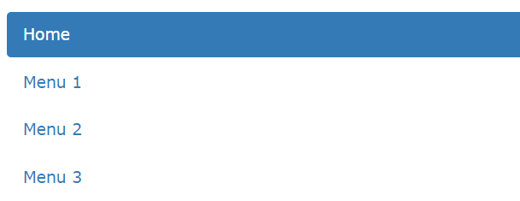
Pionowa

Slide 12
Przykład
<ul class="nav nav-pills nav-stacked"> <li class="active"><a href="#">Home</a></li> <li><a href="#">Menu 1</a></li> <li><a href="#">Menu 2</a></li> <li><a href="#">Menu 3</a></li> </ul>

Slide 13
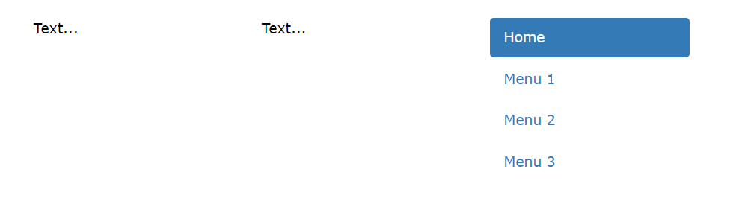
W rzędach

Slide 14
Przykład
<div class="col-md-3"> <ul class="nav nav-pills nav-stacked"> <li class="active"><a href="#">Home</a></li> <li><a href="#">Menu 1</a></li> <li><a href="#">Menu 2</a></li> <li><a href="#">Menu 3</a></li> </ul> </div>

Slide 15
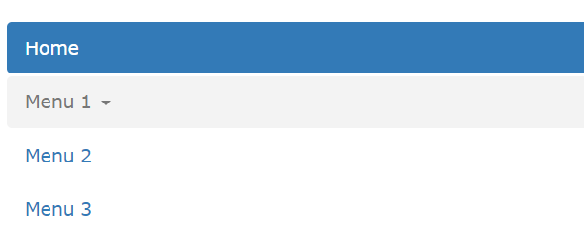
Dropdown

Slide 16
Przykład
<ul class="nav nav-pills nav-stacked"> <li class="active"><a href="#">Home</a></li> <li class="dropdown"> <a class="dropdown-toggle" data-toggle="dropdown" href="#">Menu 1 <span class="caret"></span></a> <ul class="dropdown-menu"> <li><a href="#">Submenu 1-1</a></li> <li><a href="#">Submenu 1-2</a></li> <li><a href="#">Submenu 1-3</a></li> </ul> </li> <li><a href="#">Menu 2</a></li> <li><a href="#">Menu 3</a></li> </ul>

Slide 17
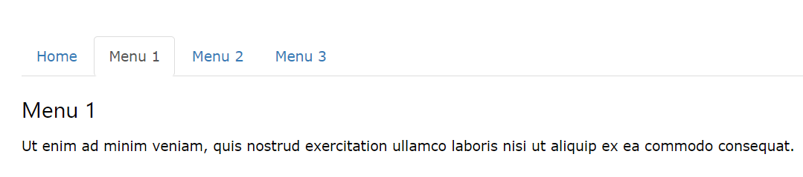
Dynamiczne

Slide 18
Przykład
<ul class="nav nav-tabs"> <li class="active"><a data-toggle="tab" href="#home">Home</a></li> <li><a data-toggle="tab" href="#menu1">Menu 1</a></li> <li><a data-toggle="tab" href="#menu2">Menu 2</a></li> </ul> <div class="tab-content"> <div id="home" class="tab-pane fade in active"> <h3>HOME</h3> <p>Some content.</p> </div> <div id="menu1" class="tab-pane fade"> <h3>Menu 1</h3> <p>Some content in menu 1.</p> </div> <div id="menu2" class="tab-pane fade"> <h3>Menu 2</h3> <p>Some content in menu 2.</p> </div> </div>

